Slide 1
Pragmatizmus John Dewey a pragmatizmus vo výchove
„budúcnosť vidím v demokracii a v dobrej vôli človeka“
J. Dewey

Slide 2
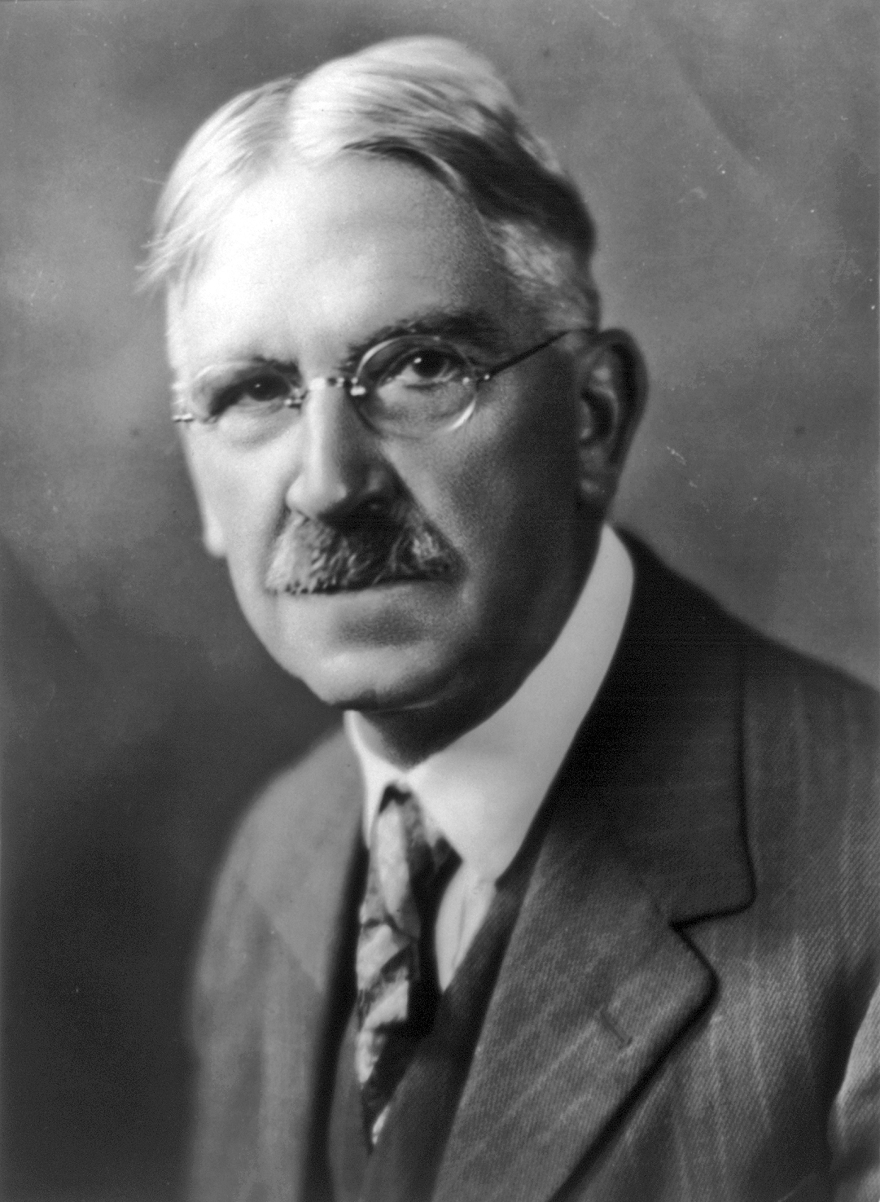
John Dewey (* 20. október 1859, Burlington, Vermont, USA – † 1. jún 1952, New York)
John Dewey (* 20. október 1859, Burlington, Vermont, USA – † 1. jún 1952, New York) bol americký filozof, predstaviteľ chicagskej školy pragmatizmu, predstaviteľ reformnej pedagogiky. Deweyho považujú za najvplyvnejšieho amerického sociálneho filozofa a pedagóga. Bol tiež psychológ, sociálny kritik a politický aktivista.
- jeden životopisec ho nazval „hovorca ľudstva“
- veľký vplyv na myslenie v USA, (jeho dlhý život)
- pôsobil v Japonsku, ZSSR Turecku aj v Číne
- jeho filozofia (myslenie) mala poslanie riešiť problémy ľudstva, nielen filozofické akademické problémy; kopernikovský obrat pragmatizmu vo filozofii;
- jeho filozofovanie malo prvky holizmus- idea dynamickej a otvorenej jednoty;
- najprv vplyv Leibniza, Kanta a Hegela – idealizmu, potom neskôr aj Darwina;
jeho sklon k pragmatizmu vzbudili Jamesove Princípy psychológie (1890);
Niekedy sa označuje Deweyho „chicagskej škole“ pragmatizmu;

Slide 3
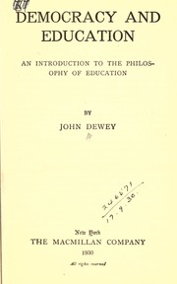
Diela:
Štúdie o logickej teórie (1903);
Ako myslíme (1910);
Skúsenosť a príroda (1925)
Demokracia a výchova (1916)
Rekonštrukcia vo filozofii (1920)
Skúsenosť a výchova (1938)

Slide 4
Pedagogika (filozofia výchovy)
- predstaviteľ progresívnej edukácie, orientovanej na praktické vyučovanie;
- edukácia je (podobne ako Darwinova evolúcia) vždy meniaci a vyvíjajúci sa experiment;
- viedol experimentálnu základnú školu ako laboratórium;
- Dewey nechápe učenie ako prípravu na život ale ako život sám;
- učenie má byť skupinové a škola je spoločnosť v malom;
- učenie je modelom a rekonštrukciou skúsenosti – testom vzdelania je ako človek vie reagovať pri nových situáciách
- Klasické dielo – Demokracia a výchova 1916- jej kľúčovú ideou je, že edukácia je objavovanie nových a šírenie starých významov a hlavnú úlohu v nej hrá komunikácia a proces rozširovanie skúsenosti.

Slide 5
Sociálna filozofia
- vplyv Comta;
- veda je a má byť organizujúci a integrujúci faktor spoločenského života,
- pre Deweyho je veda príliš abstraktná a praktické využitie je malé;
- v politike pôsobil vo viacerých poradných výboroch;
- bol sociálnym liberálom, veril že veda dokáže kapitalizmus ovládnuť a modifikovať na čo najmenšie zlo;
- D. liberalizmus je prezentovaný dôrazom na emancipáciu indivídua a jeho aktivitu v komunite smerujúcej k harmonizácii individuálnych a spoločných potrieb
- zaujímal sa aj o 1. svetovú vojnu, o Nemecko o a politiku v Európe a vo svete,
- hlásil sa k demokracii ako hodnote a proti násiliu

Slide 6
Teória poznania
- myslenie je produkt interakcie medzi organizmom a prostredím – poznanie je praktický nástroj vedenia kontroly tejto interakcie;
Deweyho hlavné myšlienky:
A: - realita je vlastne totožná so skúsenosťou –
- Deweyho nová metafyzika – odhaľuje univerzálne stránky bytia prostredníctvom vedeckého skúmania partikularít.
- univerzálna je rozmanitosť, rozdielnosť a zmena;
- dualizmus empirického a metafyzického (veci pre nás a veci o sebe) považuje za klamstvo.
- Dewey tvrdí, že po Darwinovi už nemožno akceptovať Humovský model poznania ako skúsenosti ako stavov vedomia. Skúsenosť je návyk, aktivita a adaptácia a to len zvonku prístupné.
- dielo Skúsenosť a príroda (1925 zhŕňa celu jeho metafyziku, pre niekoho je to veľdielo 20. storočia)
B: - myslenie a reflexia (poznanie a poznávanie) sú vlastne skúmanie.
- Deweyho nová teória poznania je v opozícii k tradičnému modelu (idealistov a realistov), že poznanie kopírujú už danú a hotovú realitu;
- poznanie je riešenie problému v konkrétnej problémovej situácii
Dewey rozdeľuje etapy myslenia:
a. pociťovaný problém,
b. snaha o presnejšie definovanie problému,
c. návrh, hypotéza alebo idea ako problém riešiť,
d. racionálne vypracovanie hypotézy z hľadiska je dôsledkov pre činnosť,
e. overenie, experiment a skúška v praxi;.

Slide 7
Deweyho filozofia – inštrumentálny pragmatizmus
- veľa myšlienok prebral od Peircea a Jamesa
- inštrumentalizmus znamená to že myšlienky sa berú ako nástroje, pomocou ktorých sa ľudia prispôsobujú svojim situáciám;
- D. názor: žijeme vo svete, ktorý je skôr riskantný ako stabilný a môžeme v ňom prežiť len vďaka skúsenosti.
- v tomto zmysle D. odlišuje myslenie od mentálneho života vôbec,
Deweyho človek je produktom evolúcie, živý organizmus v interakcii s prostredím, sociálny bytosť a riešiteľ problémov.
- dokonca navrhoval vymeniť pojmy skúsenosť a pojem kultúra

Slide 8
Dewey a rekonštrukcia vo filozofii
Dewey a rekonštrukcia vo filozofii
- rekonštrukcia v zmysle obnovenie postavenia filozofie v sociokultúrnej oblasti;
- filozofia má opustiť svoj exkluzívny a intímny prístup a venovať sa bežným a praktickým problémom
- „filozofia sa obnovuje vtedy keď prestáva byť nástrojom na zoberanie sa problémami filozofov a stáva sa filozofmi kultivovanou metódou na zaoberanie sa problémami ľudí.“
- neexistuje žiadna teória reality, stačí že sa filozofia bude obracať na konkrétne udalosti
- filozofia je návod ako žiť ako sa vo svete udomácniť
- budúcnosť filozofie vidí v dôrazne na vedu a morálku, ale vždy ma byť odpoveďou na potreby doby

Slide 9
Záver

